Slide 1
Contribution du sel a la redynamisation et au positionnement de A.D.P.O sur les rails de l’autonomie
YAMEOGO Tanga Germain
Economiste- Gestionnaire des (ESS)
Action- Développement-Population (A.D.PO) Burkina Faso

Slide 2
INTRODUCTION
Les OES= soldats d’une même armée en ce sens qu’elles développent des économies centrées sur l’Homme.
Jouent un rôle de premier plan dans la réponse aux nombreux problèmes sociaux et économiques auxquels sont confrontés les laisser pour compte du système capitaliste

Slide 3
IV. Contribution des oes
OES= Alternatives aux défaillances du marché et de l’Etat.
Elles sont censées permettre aux agents économiques d’accéder aux biens et services auxquels ils n’ont pas accès et/ou ils n’ont accès qu’à des conditions insatisfaisantes
Elles créent des emplois, contribuent à la formation du produit intérieur brut et réduisent la pauvreté
Moyenne annuelle d’environ, 31 Millions €.

Slide 4
V. Particularités Et des OES au B.F
diversité des domaines d’intervention
Dépendance chronique à l’aide extérieure =» mise en veilleuse de certains projet pour manque de financements
problèmes de gouvernance: pilotage à vue, pas de gestion prospective, pas de capitalisation
Peu d’OES disposent d’outils de gestion fonctionnels: programme d’activités, tableau de bord, cadre logique, schémas directeur

Slide 5
Action – Développement-Population A.D.PO
Créée en 2002, reconnue officiellement
Vision: monde plus juste et plus humain
objectif principal: développer des initiatives pour réduire la pauvreté et l’exclusion notamment par une action sur le binôme Population-Développement

Slide 6
Principales activités
Réinsertion sociale des marginalisés, déscolarisés et enfants en situation de rue
- Réinsertion familiale
- Réinsertion professionnelle
Elle a en son sein un centre de réinsertion avec filières:
- Coupe/ Couture
- Teinture
- Tissage

Slide 7
Principales activités
Parrainage,
lutte contre le VIH,
Sauvegarde de l’environnement,
Promouvoir la paix, la justice et les droits humains:
Sensibilisation sur l’excision, la sorcellerie,
Clinique juridique

Slide 8
SEL INTEGRITE
Né en 2016 après l’interSel de Yvetot
Nous avions voulu expérimenté
Permettre à des gens d’échanger dans un cadre formel
Nous avions copié le système et coller à notre façon
plus de 60 adhérents. Il permet au membres de mettre en services des biens, des savoirs sans utiliser l’argent.

Slide 9
FONCTIONNEMENT
Unité : Le Cauris
1 Cauris= 60 min
Vous êtes donc créditeur de cauris si vous rendez un service et débiteur si vous recevez un service.
Le SEL est géré par un collège de 05 personnes avec sa tête un Président (Germain).

Slide 10
Contribution du sel a l’autonomisation
Ce sont les cotisations des membres qui permettent à l’Association Action Développement Population (ADPO) a laquelle le SEL est adossé et partage les mêmes membres et les mêmes locaux qui fait fonctionner le Centre de réinsertion social.
C’est de là que le SEL tire toute son originalité !
Les cotisations annuel = 10€
Mais volontaires pour cotisation trimestrielle de 10€

Slide 11
Contribution du sel a l’autonomisation
Le SEL a contribué:
A éveiller le don de soi,
Bénévolat,
Tout le monde a quelque chose à donner/partager
Des membres donnent des cours de coupe/couture contre des cauris
Des apprenantes, membres du SEL veillent à la propreté de l’Association contre des cauris,
Etc

Slide 12
CONCLUSION
ADPO est une association sans financement extérieur
Grace au efforts conjugués des uns et des autres, ADPO est parvenue aux résultats suivants:
02 centres de formation en coupe/couture, batik, teinture avec plus de 100 apprenantes actuellement
Plus de 100 enfants parrainés,
Une crèche et école maternelle pour les 0 à 5ans
Une école primaire (l’Ecole Avenir)
Des sensibilisations sur le VIH/SIDA et la réinsertion sociale des personnes marginalisées (accusées de sorcellerie, enfants en situation de rue etc)
Des participations à des cadres de concertation et des plaidoyer pour un monde plus juste et plus humain

Slide 13
Vous voulez soutenir notre association ?
CONTACTEZ:
Monsieur SIMPORE Ibrahim
Président de A.D.PO –Burkina Faso
07 BP 5775 Ouagadougou 07
Tel: +226 70233318

Slide 14
Monsieur YAMEOGO Tanga Germain
Chargé de Programmes
Tel: (00226) 70072832
(00226) 78557080
Courriel: germainyam@gmail.com
Skype: germainyam1
Numéro de téléphone en France (Jusqu’au 27 Août)
0754005875

Slide 15
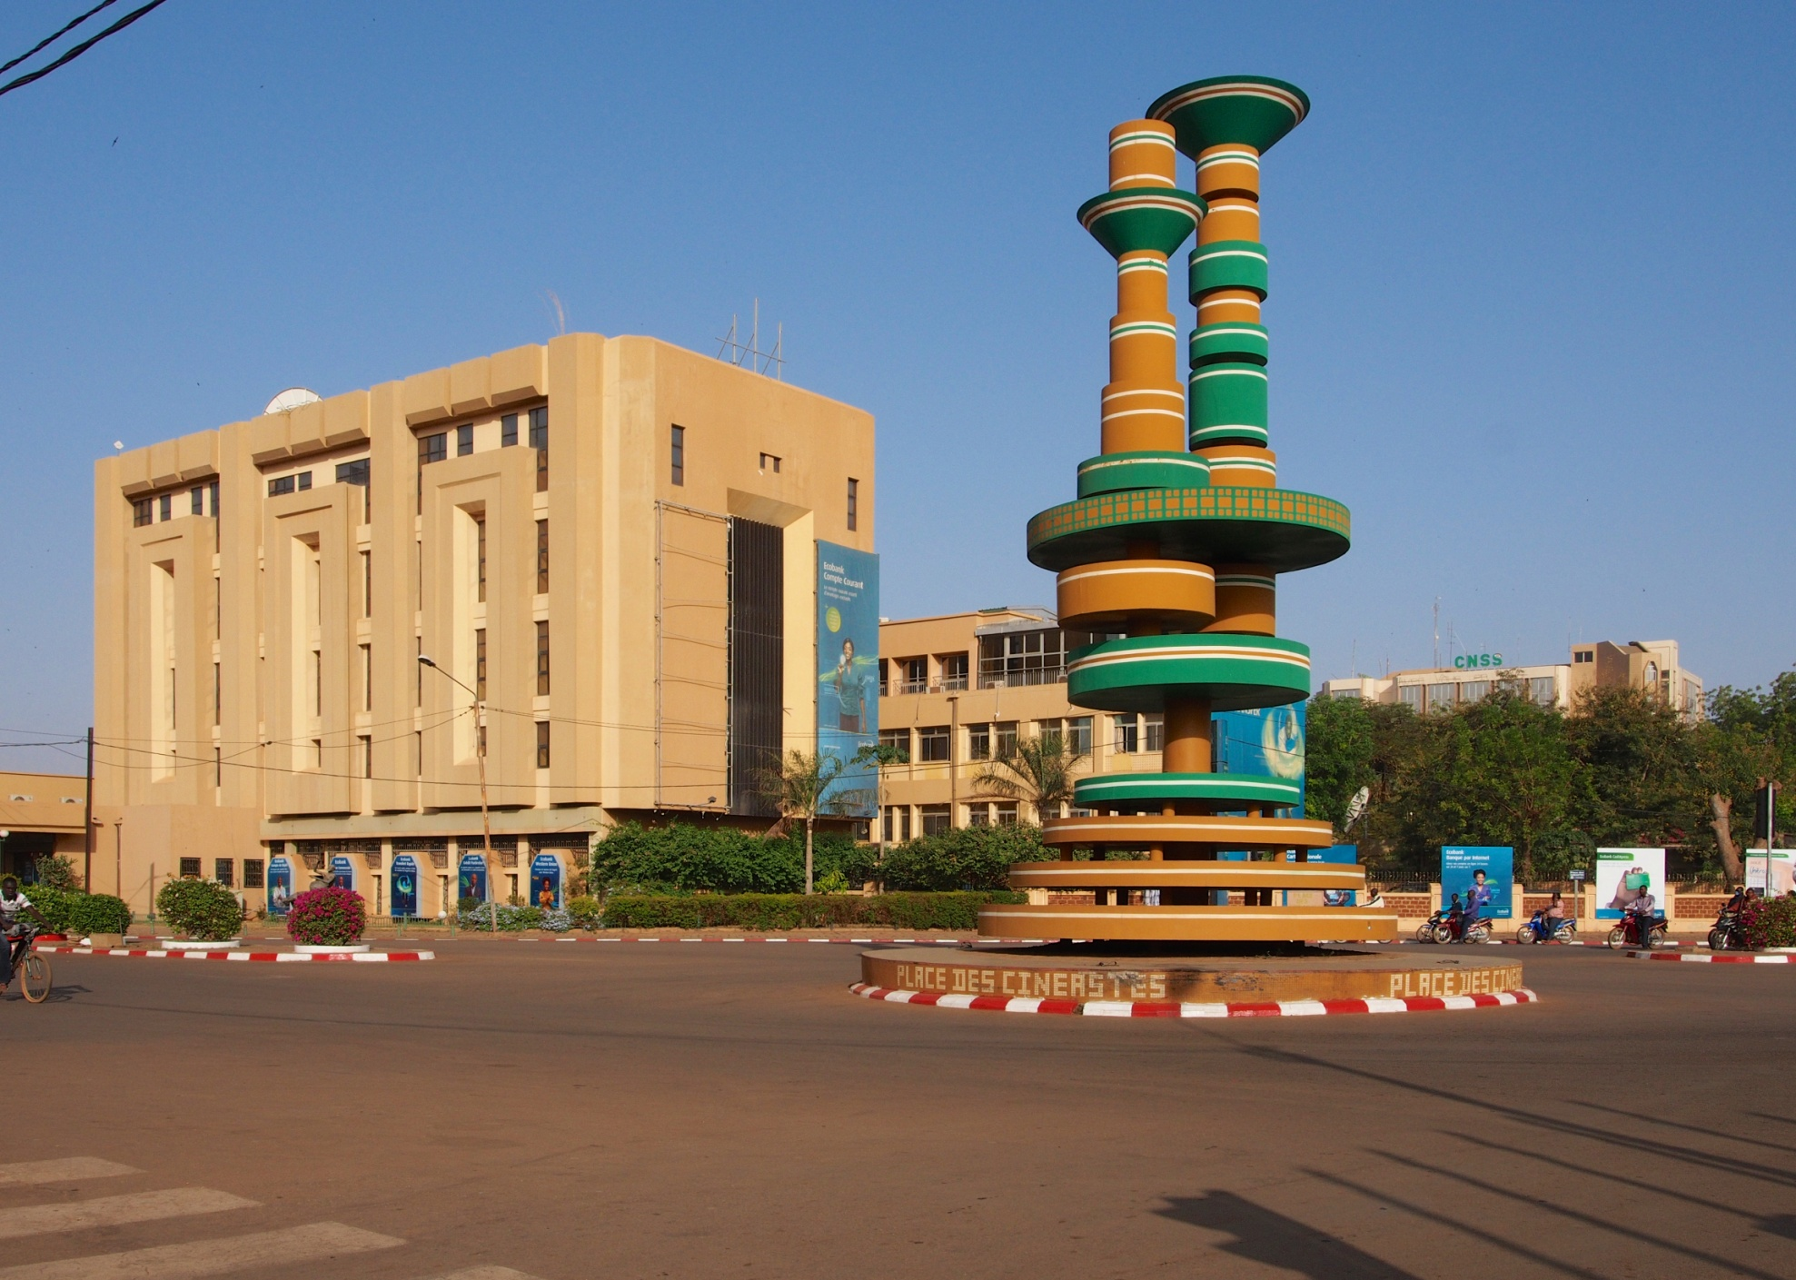
MERCI POUR VOTRE ATTENTION

